Slide 1
Развитие и формирование
сенсорных эталонов
у детей с ОВЗ
Подготовила
учитель – дефектолог
Уткина Галина Александровна
2022 год

Slide 2


Slide 3
Эталоны сенсорного развития
девять основных свойств цвета
пять геометрических фигур: квадрат, треугольник, прямоугольник, круг, овал
Три размера величины: большой, средний, маленький
Четыре вкуса: сладкий, кислый, солёный, горький
Два температурных определения: тепло, холодно
Пять типов запаха: сладкий, горький, свежий, лёгкий, тяжёлый

Slide 4
Влияние сенсорного развития на речь детей
Современный ребенок испытывает недостаток тактильных, слуховых, обонятельных ощущений.
О том, что ум ребенка находится на кончиках пальцев, сказал когда-то известный педагог В. А. Сухомлинский. Все дело в том, что в головном мозге центры, отвечающие за речь и движение пальцев рук, расположены очень близко. Развивая мелкую моторику рук, мы активизируем соседние зоны мозга, отвечающие за речь.

Slide 5
Существует множество способов и увлекательных игр, которые помогают развить сенсорные эталоны
Пальчиковая гимнастика
Разноцветные бельевые прищепки
Игры-шнуровки.
работа с сыпучими материалами («Сухой бассейн», рисование на подносах, выкладывание мозаики)
работа с бумагой (аппликация, конструирование)
работа со шнурками, нитками
рисование
моделирование (счетные палочки, спички, трубочки)
лепка, изготовление поделок из различных материалов.

Slide 6
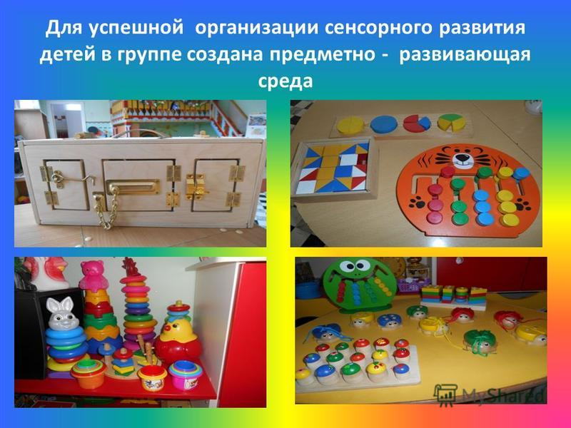

Slide 7
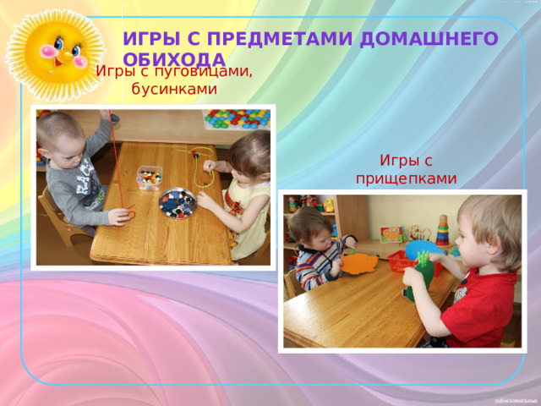

Slide 8
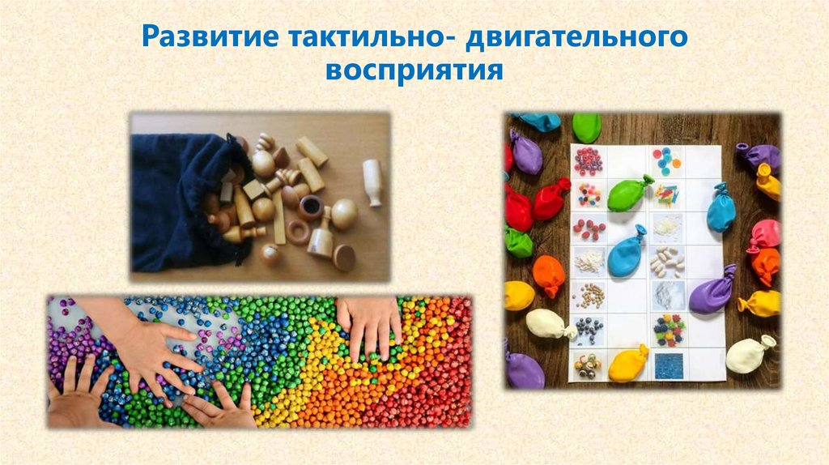

Slide 9
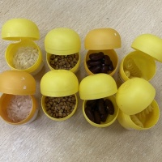
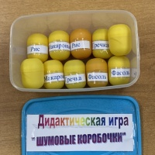
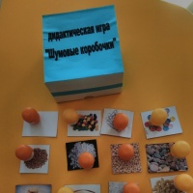
Шумовые коробочки.
Дидактическая игра «Шумовые коробочки» для детей дошкольного возраста. Цель игры : Учить детей различать и дифференцировать шумы, РАЗВИВАТЬ СЛУХОВОЕ ВНИМАНИЕ.

Slide 10
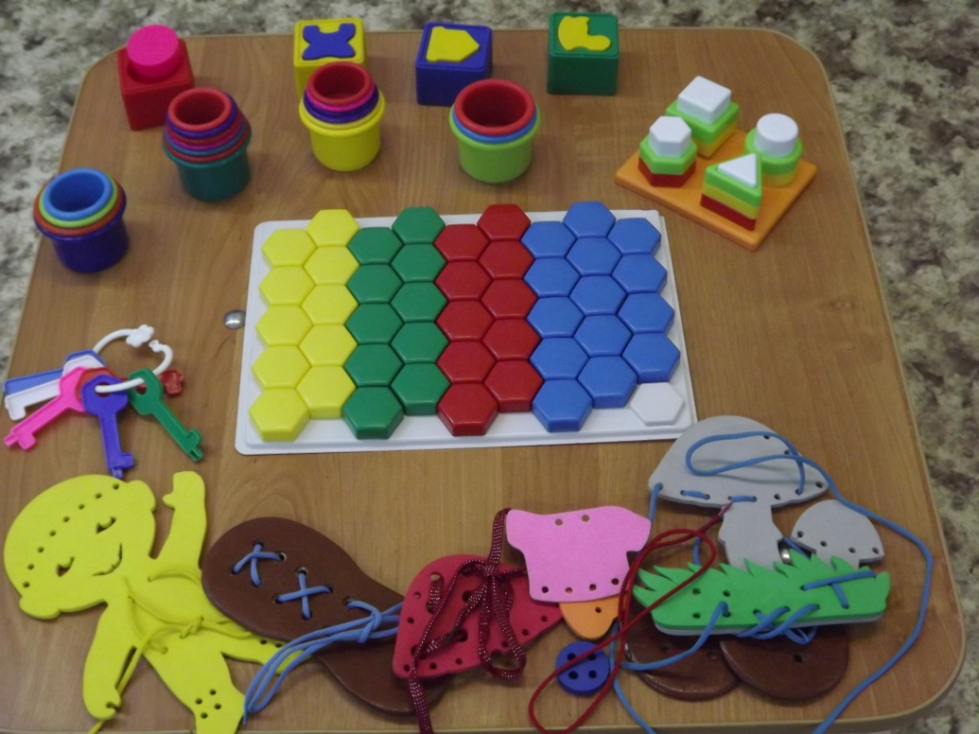
Использование в работе различных видов мозаик, шнуровок, вкладышей, сборно-разборных игрушек.

Slide 11
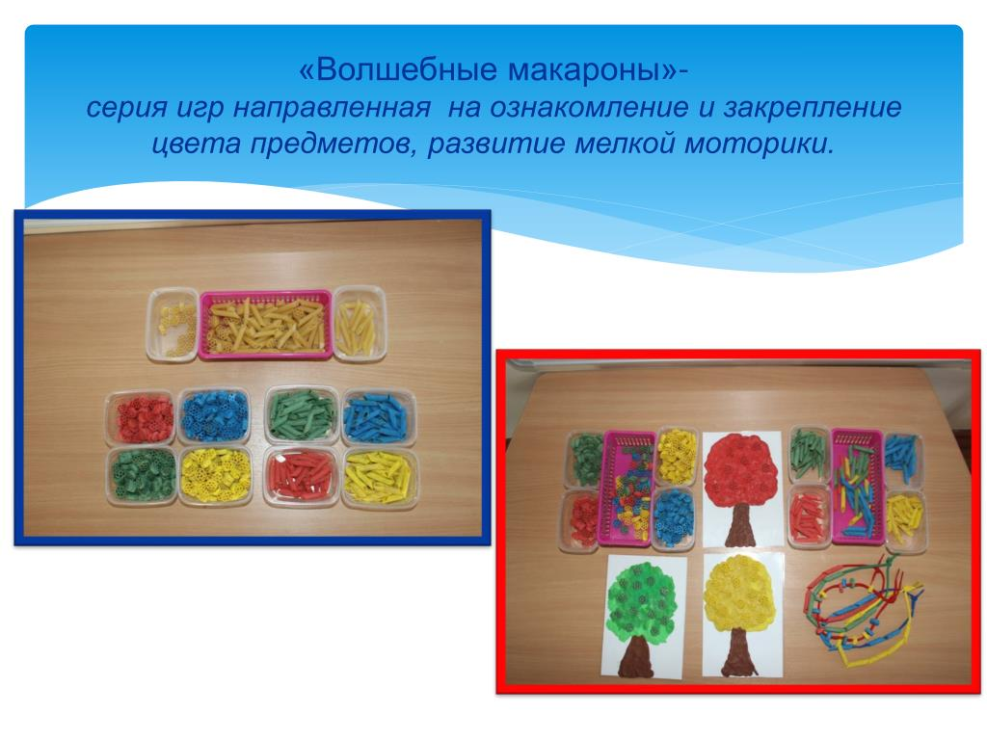

Slide 12
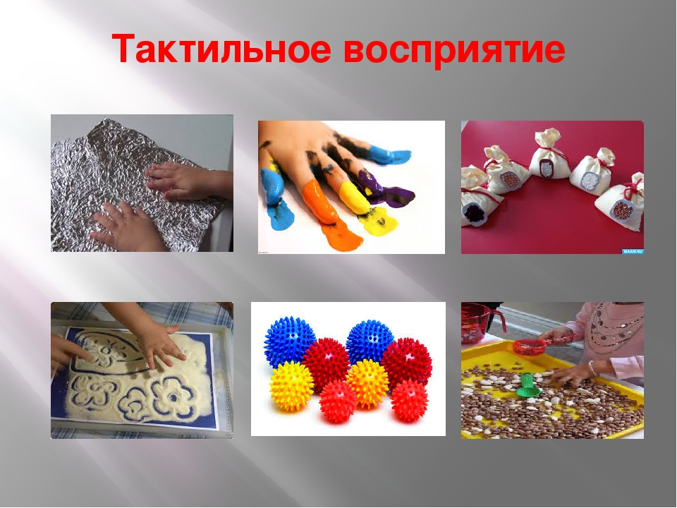

Slide 13
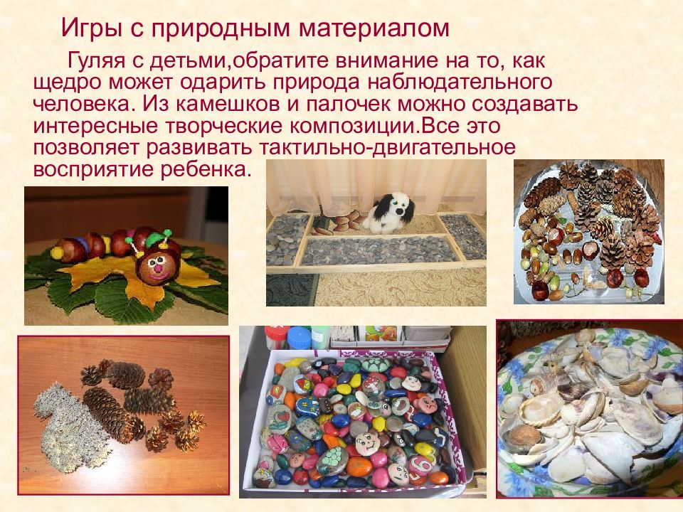

Slide 14
Таким образом, я считаю, что игры и упражнения, которые стимулируют сенсорное развитие и общую моторику рук, оказывают стимулирующее влияние на развитие речи, улучшают внимание, память, слуховое и зрительное восприятие, воспитывают усидчивость, формируют игровую и учебно – практическую деятельность.
Сенсорное и речевое развитие происходит в тесном единстве, и работу по развитию речи нельзя отрывать от работы по развитию органов чувств

